Slide 1
Bài 1:
THƯƠNG NHỚ QUÊ HƯƠNG

Slide 2
Em hãy chia sẻ hiểu biết của bản thân về :
Kĩ năng nói và nghe khi thảo luận một vấn đề.
Em có mong muốn biết thêm điều gì về kĩ năng này nữa không ?

Slide 3
Tiết 12: Nói và nghe
THẢO LUẬN VỀ MỘT VẤN ĐỀ
TRONG ĐỜI SỐNG

Slide 4
Yêu cầu cần đạt:
Biết thảo luận về một vấn đề đáng quan tâm trong đời sống phù hợp với lứa tuổi.
Biết sử dụng ngôn ngữ kết hợp với phương tiện phi ngôn ngữ để thảo luận một vấn đề trong đời sống.
Nghe và nhận biết được tính thuyết phục của một ý kiến; chỉ ra được những hạn chế (nếu có).
Đọc lướt nội dung bài học trong SGK, xác định nhiệm vụ học tập mà các em cần thực hiện trong bài học này.

Slide 5
1.Hình thành kiến thức

Slide 6
Bước 1: Chuẩn bị
Bước 2: Thảo luận
Thành lập nhóm
Xác định đề tài
Thống nhất đề tài, mục tiêu, thời gian thảo luận
Chuẩn bị nội dung thảo luận.
Thảo luận trong nhóm nhỏ
Thảo luận giữa các nhóm trong lớp
Bước 3:
Rút kinh nghiệm
Suy ngẫm
Rút kinh nghiệm

Slide 7
2. Luyện tập và vận dụng

Slide 8
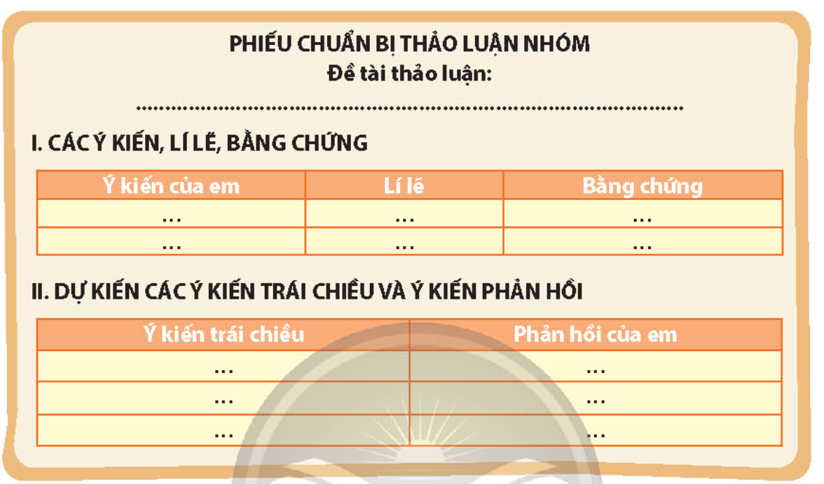
Bước 1: Chuẩn bị
Mỗi HS liệt kê hai đề tài mà
em quan tâm và chia sẻ trong nhóm.
Nhóm thống nhất chọn một đề tài
PHIẾU HỌC TẬP CÁ NHÂN: CHUẨN BỊ THẢO LUẬN NHÓM
1. Đề tài thảo luận: Đề tài 1: Sử dụng mạng xã hội của các bạn học sinh hiện nay …………………………………… 2. Mục tiêu thảo luận: ………………….................................................................................................. 3. Thời gian thảo luận: …………………..................................................................................................

Slide 9
Bước 2: Thảo luận
Thảo luận trong nhóm nhỏ
Nhóm trưởng điều hành nhóm thảo luận
Thư kí ghi chép dựa trên mẫu phiếu học tập số 3.
PHIẾU HỌC TẬP 3: THỐNG NHẤT NỘI DUNG TRÌNH BÀY
Ý kiến trình bày | Ý kiến phản hồi
Bạn: ………………………………….. | Bạn: ……………………………………..
Bạn: ………………………………….. | Bạn: ……………………………………..
Bạn: ………………………………….. | Bạn: ……………………………………..

Slide 10
Bước 2: Thảo luận
Thảo luận giữa các nhóm
Mỗi nhóm cử người đại diện trình bày.
Một bạn sắm vai điều hành buổi tọa đàm.
Dựa vào bảng kiểm để nhận xét, đánh giá.
Buổi tọa đàm:
NHỮNG VẤN ĐỀ ĐÁNG QUAN TÂM TRONG ĐỜI SỐNG
Chủ đề: ……………………………………… | Chủ đề: ………………………………………
Nhóm:…………………………….…. Nhóm:…………………………….…. | Nhóm:…………………………….…. Nhóm:…………………………….….

Slide 11
Bước 3:
Rút kinh nghiệm
PHIẾU HỌC TẬP SỐ 4: SUY NGẪM VÀ RÚT KINH NGHIỆM
(1): Ghi lại những điều em thấy nhóm mình đã làm tốt và chưa tốt. …………………..................................................................................... (2): Qua buổi thảo luận, em đã rút ra những bài học nào cho bản thân về cách trình bày ý kiến, cách thảo luận, cách tranh luận ? ………………….....................................................................................

Slide 12
3
Hướng dẫn ôn tập
Thiết kế 1 tấm thẻ, trình bày những điều nên làm và nên tránh khi thảo luận nhóm về một vấn đề đáng quan tâm trong đời sống để gửi đến các bạn trong lớp .

